Slide 1
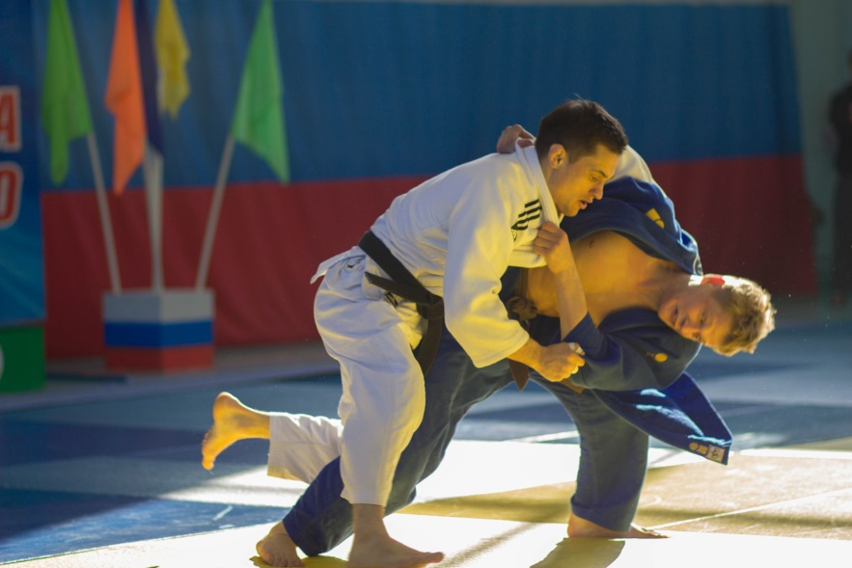

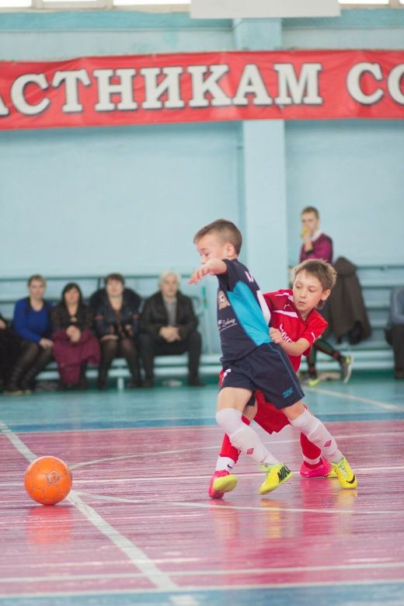
МУНИЦИПАЛЬНАЯ ПРОГРАММА
«Физическая культура и спорт
в муниципальном образовании
город Минусинск»
В целом по муниципальной программе расходы исполнены в сумме 51 537,87 тыс. рублей, что составляет 99,99% от уточненной бюджетной росписи в сумме 51 543,26 тыс. рублей, в том числе за счет средств краевого бюджета в сумме 3 177,00 тыс. рублей или 99,98% от уточненной бюджетной росписи 3 176,33 тыс. рублей

Slide 2

Приложение 2
к муниципальной программе
«Физическая культура и спорт в муниципальном образовании город Минусинск»
№ п/п | Статус (муниципальная программа, подпрограмма) | Наименование программы, подпрограммы | Наименование ГРБС | Расходы (тыс. руб.), годы
 |  |  |  | 2016
1. | Муниципальная программа | «Физическая культура и спорт в муниципальном образовании город Минусинск» | всего расходные обязательства по программе | 51543,26
 |  |  | в том числе:
 |  |  | Отдел спорта и молодежной политики администрации города Минусинска | 51543,26
№ п/п | Наименование ГРБС | Расходы (тыс. руб.), годы
 |  | 2016
1.1 | всего расходные обязательства по подпрограмме | 28134,04
 | в том числе:
 | Отдел спорта и молодежной политики администрации города Минусинска | 28134,04

Slide 3
Подпрограмма 2
«Развитие системы подготовки спортивного резерва»
№ п/п | Наименование программы, подпрограммы | Наименование ГРБС | Расходы (тыс. руб.), годы
 |  |  | 2016
1.2 | «Развитие системы подготовки спортивного резерва» | всего расходные обязательства | 20239,78
 |  | в том числе:
 |  | Отдел спорта и молодежной политики администрации города Минусинска | 20239,78
Подпрограмма 3
«Выполнение муниципальных функций в установленной форме»
№ п/п | Наименование программы, подпрограммы | Наименование ГРБС | Расходы (тыс. руб.), годы
 |  |  | 2016
1.3 | «Выполнение муниципальных функций в установленной форме» | всего расходные обязательства | 3169,44
 |  | в том числе:
 |  | Отдел спорта и молодежной политики администрации города Минусинска | 3169,44

Slide 4
Исполнение муниципальной программы на 01.01.2017 года составляет 99,99 %

